Slide 1
TRƯỜNG TRUNG HỌC CƠ SỞ …..
TỔ KHOA HỌC XÃ HỘI
CHÀO MỪNG CÁC EM ĐẾN VỚI TIẾT HỌC NGÀY HÔM NAY

Slide 2
HOẠT ĐỘNG KHỞI ĐỘNG

Slide 3
1. Bác Hồ tên thật là gì? Bác sinh ngày, tháng, năm nào? Quê của Bác ở đâu?
-Tên thật: Nguyễn Sinh Cung.
Sinh ngày: 19/05/1890.
Quê: Kim Liên, Nam Đàn, NghệAn
0
1
2
3
4
5
6
7
8
9
10
Thời gian

Slide 4
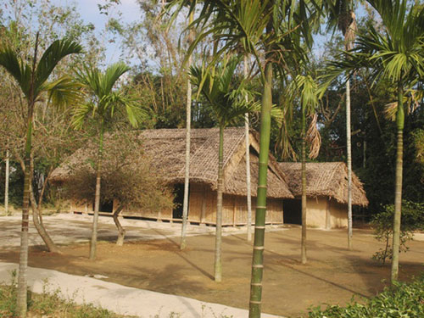
Quê ngoại: làng Hoàng Trù, xã Kim Liên, huyện Nam Đàn, Nghệ An

Slide 5
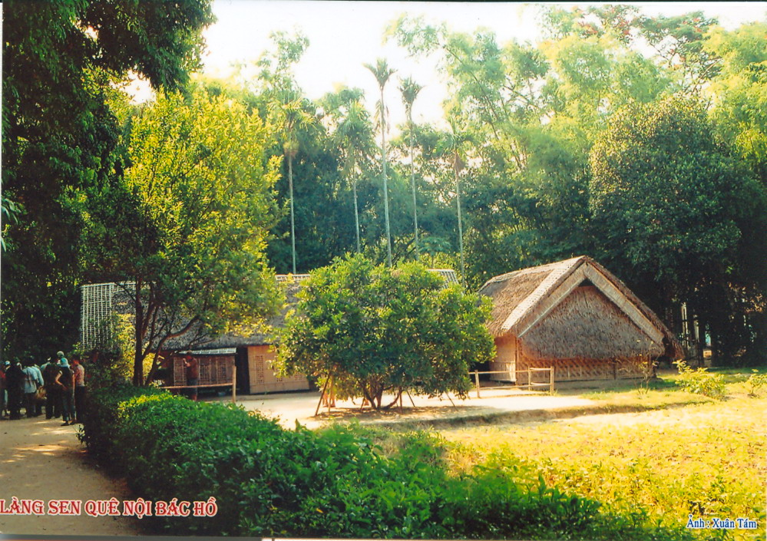

Slide 6
2.Trong quá trình hoạt động cứu nước, Bác Hồ đã có rất nhiều tên gọi khác nhau. Em hãy nêu ít nhất 3 tên gọi của Bác mà em biết?
Nguyễn Sinh Cung.
Nguyễn Tất Thành.
Nguyễn Ái Quốc.
Văn Ba.
Hồ Chí Minh.
………….
0
1
2
3
4
5
6
7
8
9
10
Thời gian

Slide 7
3. Gia đình Bác Hồ có mấy thành viên? Đọc rõ họ tên của từng người?
Bố: Nguyễn Sinh Sắc.
Mẹ: Hoàng Thị Loan.
Chị:Nguyễn Thị Thanh
Anh: Nguyễn Sinh Khiêm
Em: Nguyễn Sinh Xin.
0
1
2
3
4
5
6
7
8
9
10
Thời gian

Slide 8
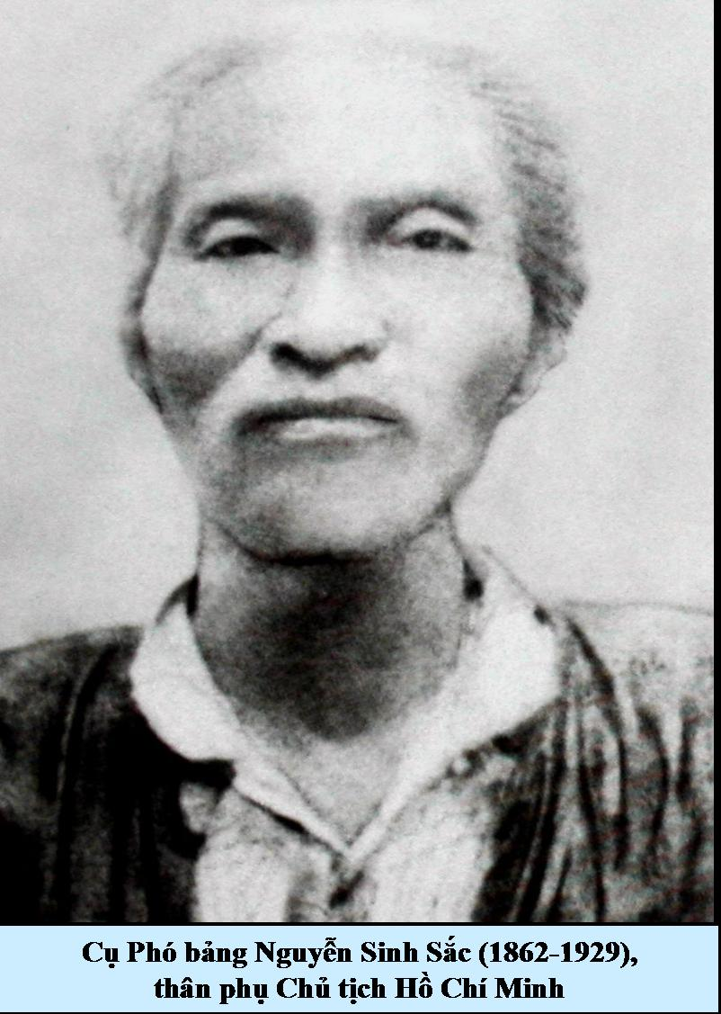
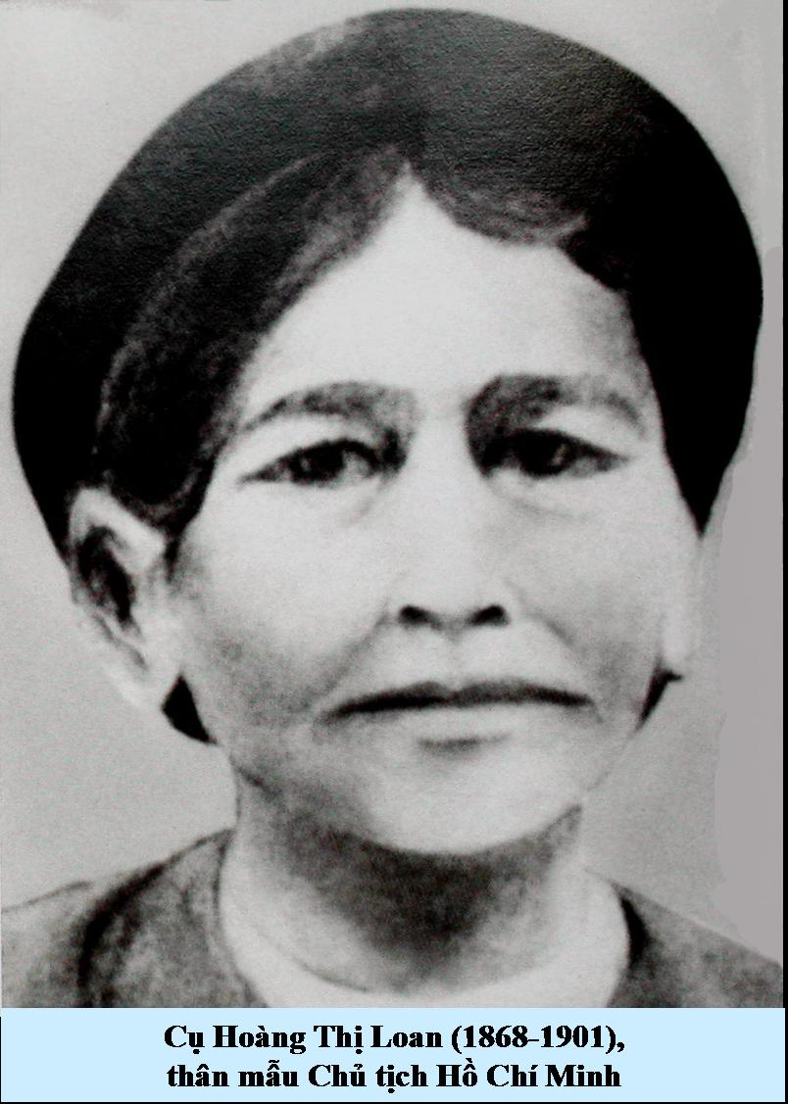
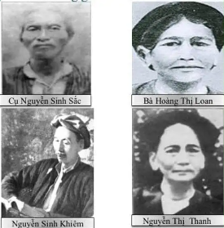

Slide 9
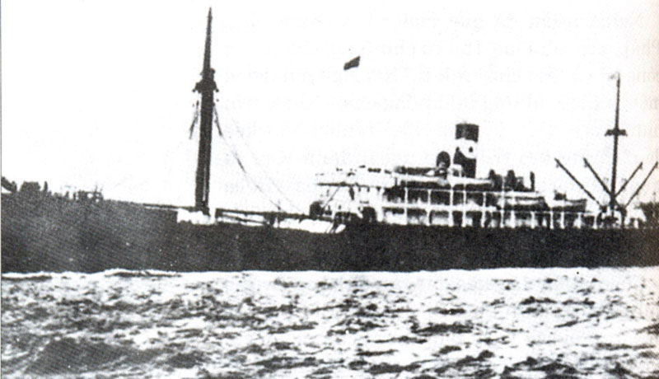
4. Bác Hồ ra đi tìm đường cứu nước vào ngày, tháng, năm nào? Hướng đi của người là đến phương Đông hay phương Tây?
- Ngày 5/6/1911.
- Phương Tây.
0
1
2
3
4
5
6
7
8
9
10
Thời gian

Slide 10
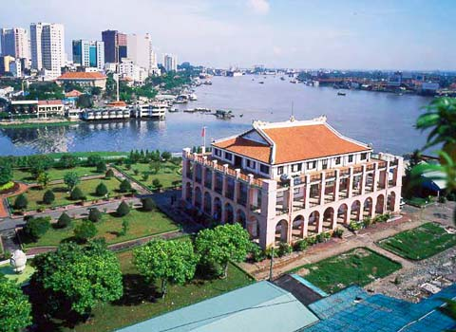

Slide 11
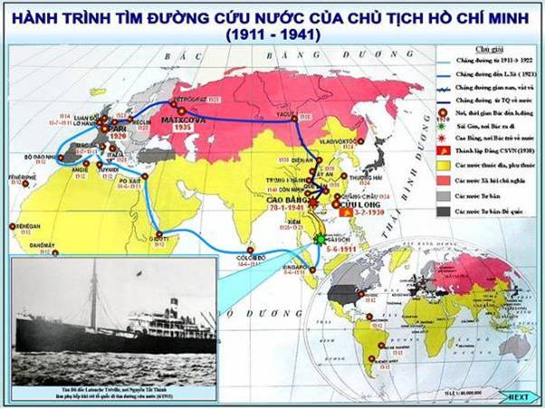
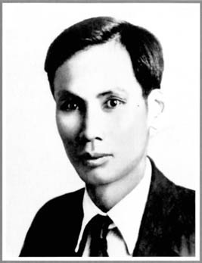
1917
6/1911

Slide 12
BÀI 6
HOẠT ĐỘNG CỦA NGUYỄN ÁI QUỐC VÀ SỰ THÀNH LẬP
ĐẢNG CỘNG SẢN VIỆT NAM
I. HOẠT ĐỘNG CỦA NGUYỄN ÁI QUỐC TRONG NHỮNG NĂM 1918-1930
II SỰ THÀNH LẬP ĐẢNG CỘNG SẢN VIỆT NAM
NỘI DUNG BÀI
HỌC

Slide 13
BÀI 6
HOẠT ĐỘNG CỦA NGUYỄN ÁI QUỐC VÀ SỰ THÀNH LẬP
ĐẢNG CỘNG SẢN VIỆT NAM
MỤC TIÊU
Nêu được những nét chính về hoạt động của Nguyễn Ái Quốc trong những năm 1918-1930
Nhận biết được quá trình và ý nghĩa của việc thành lập Đảng Cộng sản Việt Nam; đánh giá được vai trò của Nguyễn Ái Quốc trong quá trình thành lập Đảng Cộng sản Việt Nam

Slide 14

BÀI 6: HOẠT ĐỘNG CỦA NGUYỄN ÁI QUỐC VÀ SỰ THÀNH LẬP
ĐẢNG CỘNG SẢN VIỆT NAM
1. Hoạt động của Nguyễn Ái Quốc trong những năm 1918-1930
Xem video, thông tin sgk thảo luận nhóm hoàn thành phiếu học tập sau
Thời kỳ | Hoạt động | Ý nghĩa
Tại Pháp
Tại Liên Xô
Tại Trung Quốc

Slide 15

BÀI 6: HOẠT ĐỘNG CỦA NGUYỄN ÁI QUỐC VÀ SỰ THÀNH LẬP
ĐẢNG CỘNG SẢN VIỆT NAM
1. Hoạt động của Nguyễn Ái Quốc trong những năm 1918-1930
N1 TẠI PHÁP
N2 TẠI LIÊN XÔ
N3 Ở TRUNG QUỐC

Slide 16
BÀI 6: HOẠT ĐỘNG CỦA NGUYỄN ÁI QUỐC VÀ SỰ THÀNH LẬP
ĐẢNG CỘNG SẢN VIỆT NAM
1. Hoạt động của Nguyễn Ái Quốc trong những năm 1918-1930
Thời kỳ | Hoạt động | Ý nghĩa
Tại Pháp 1919 – 1922
– Năm 1919: thay mặt nhóm người An Nam yêu nước gửi đến Hội nghị Véc-xai bản Yêu sách của nhân dân An Nam; tham gia hoạt động trong Đảng Xã hội Pháp.
– Năm 1920: tham gia Đại hội XVIII củaĐảng Xã hội Pháp; bỏ phiếu tán thành gia nhập Quốc tế thứ ba; tham gia sáng lập Đảng Cộng sản Pháp.
– Năm 1921: tham gia sáng lập Hội Liên hiệp thuộc địa.
– Năm 1922: xuất bản báo Người cùng khổ.
Tìm ra con đường cứu nước, giải phóng dân tộc Việt Nam đó là con đường cách mạng vô sản
Nhóm 1

Slide 17
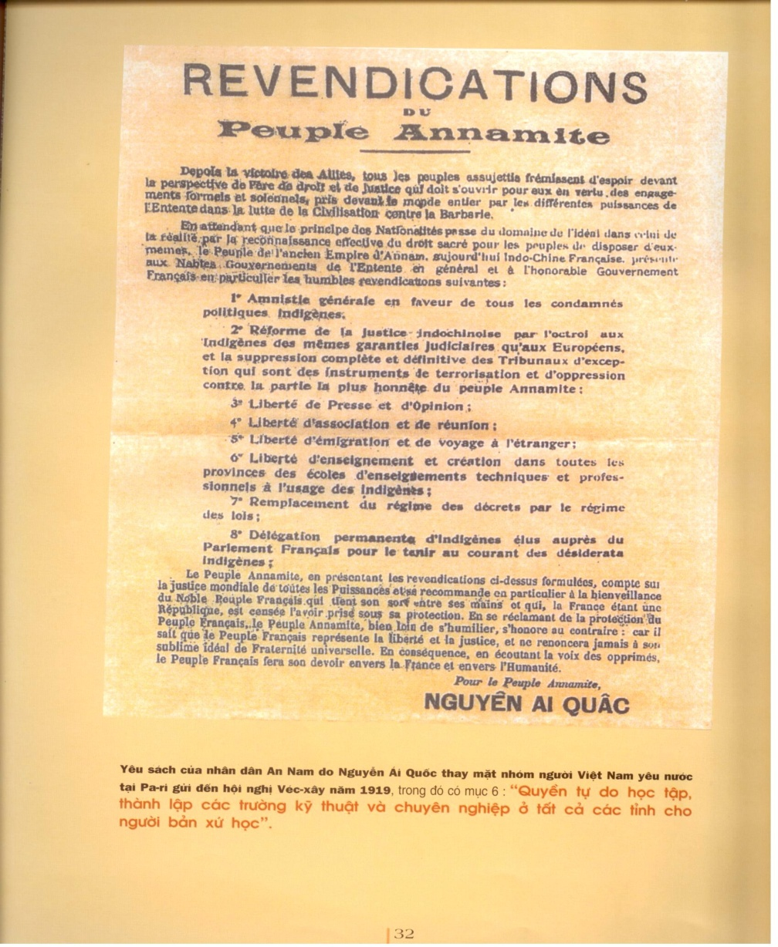
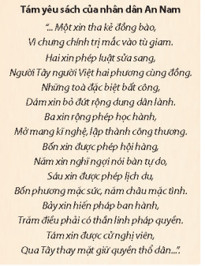
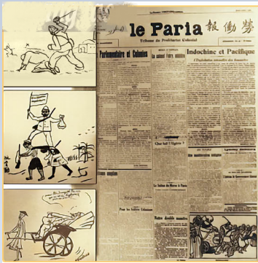
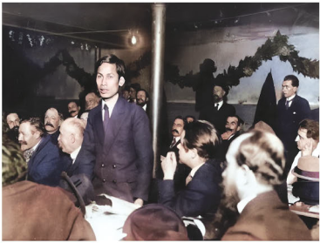
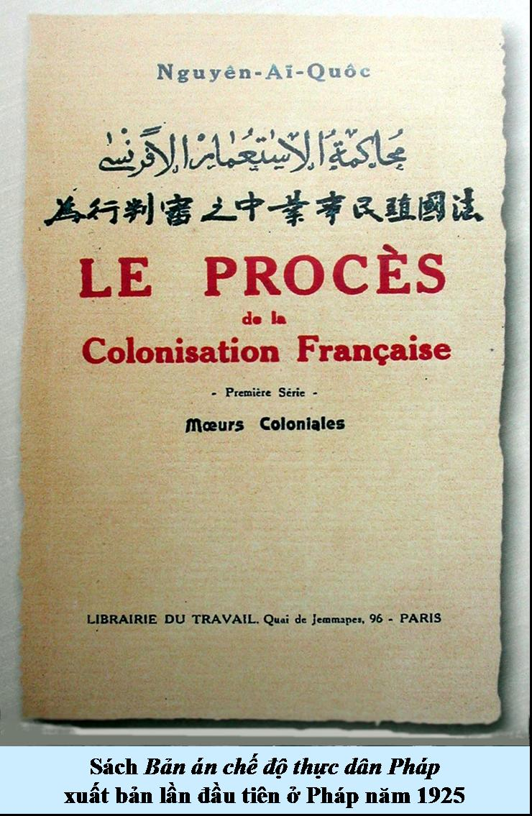
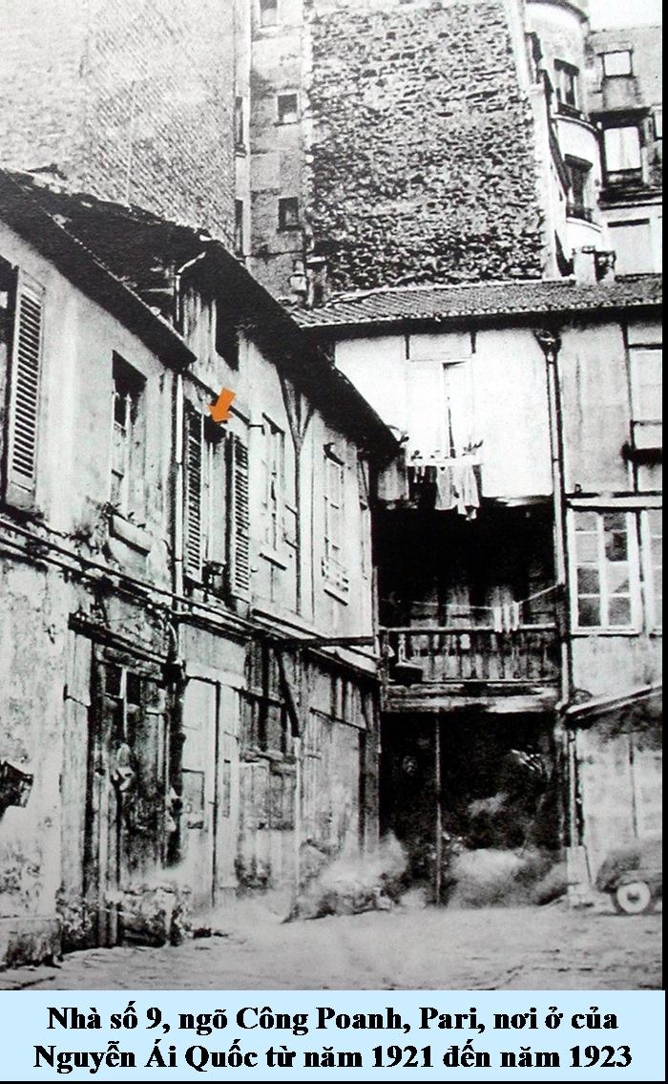
Báo Người cùng khổ, diễn đàn của những dân tộc thuộc địa, lên án các chính sách hà khắc, bóc lột của chính quyền thực dân, kêu gọi giải phóng con người, đánh dấu sự chuyển biến về tư tưởng của nhà cách mạng Nguyễn Ái Quốc
Nguyễn Ái Quốc phát biểu tại Đại hội XVIII Đảng Xã hội Pháp ở thành phố Tua (Tours) tháng 12 – 1920

Slide 18
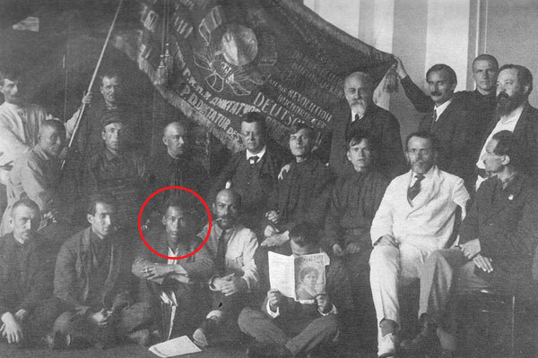
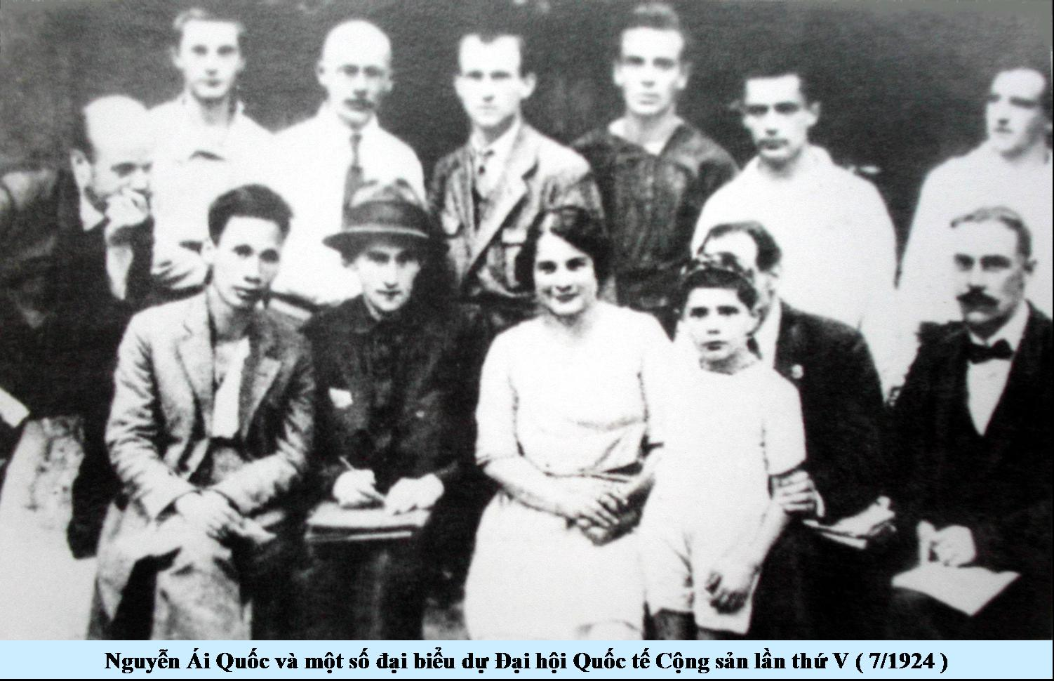
Thời kỳ | Hoạt động | Ý nghĩa
Tại Liên Xô 1923 – 1924
– Năm 1923: dự Hội nghị Quốc tế Nông dân và được bầu vào Ban Chấp hành.
– Năm 1924: tham dự và trình bày về cách mạng ở các nước thuộc địa tại Đại hội V của Quốc tế Cộng sản.
Truyền bá chủ nghĩa Mác-Lê nin về trong nước thông qua việc viết bài cho tạp chí, báo
Nhóm 2
Bác Hồ tại Hội nghị Quốc tế nông dân

Slide 19
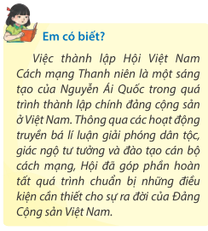
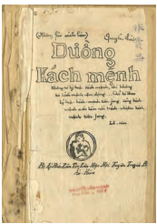
Thời kỳ | Hoạt động | Ý nghĩa
Tại Liên Xô 1923 – 1924
Tại Trung Quốc 1925 – 1930
– Năm 1923: dự Hội nghị Quốc tế Nông dân và được bầu vào Ban Chấp hành.
– Năm 1924: tham dự và trình bày về cách mạng ở các nước thuộc địa tại Đại hội V của Quốc tế Cộng sản.
Truyền bá chủ nghĩa Mác-Lê nin về trong nước thông qua việc viết bài cho tạp chí, báo
Nhóm 2
– Tháng 6 – 1925: thành lập Hội Việt Nam Cách mạng Thanh niên; ra báo Thanh niên.
– Năm 1927: các bài giảng của Nguyễn Ái Quốc trong các lớp đào tạo cán bộ được tập hợp và in thành sách Đường Kách mệnh.
– Từ ngày 6 – 1 đến ngày 7 – 2 – 1930 tại Cửu Long (Hương Cảng): chủ trì Hội nghị thành lập Đảng Cộng sản Việt Nam..
Thành lập và lãnh đạo Hội Việt Nam Cách mạng Thanh niên chuẩn bị điều kiện thành lập chính đảng vô sản
Nhóm 3

Slide 20
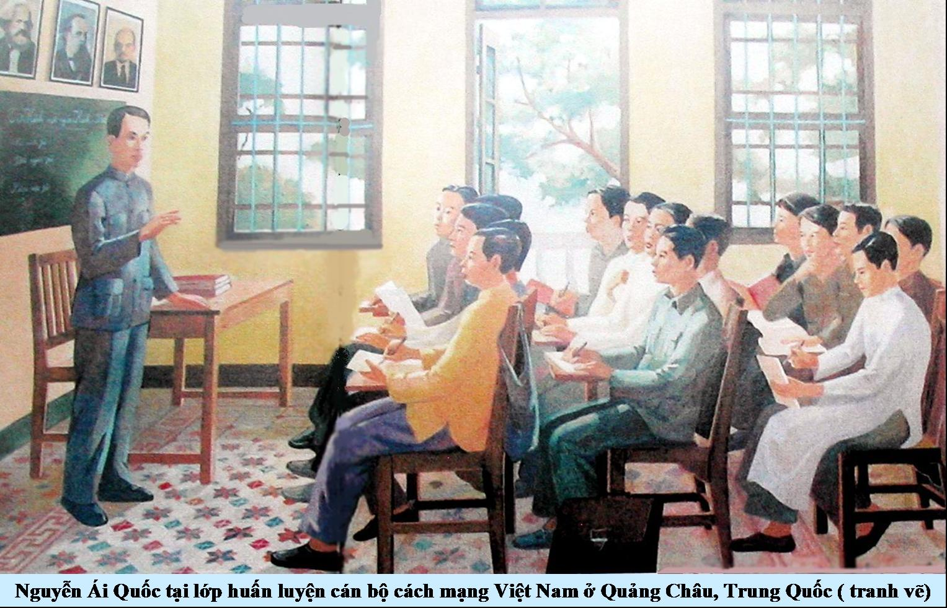
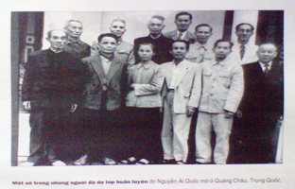
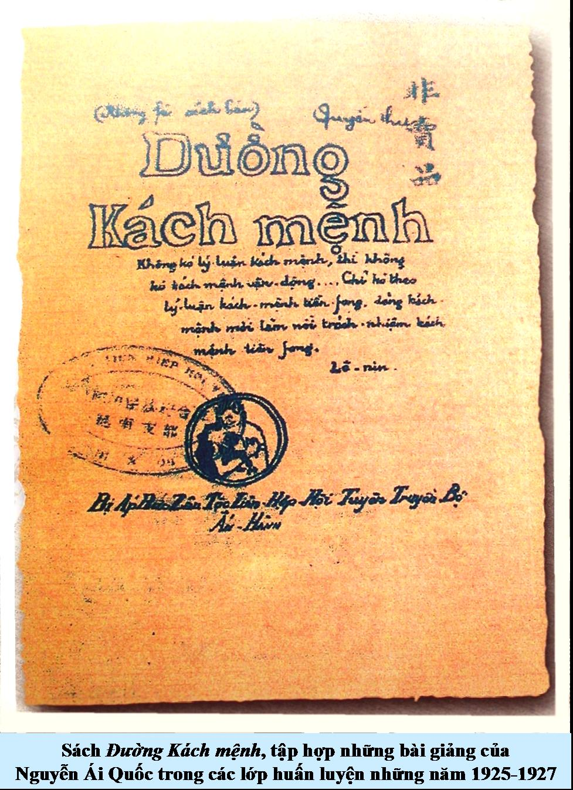
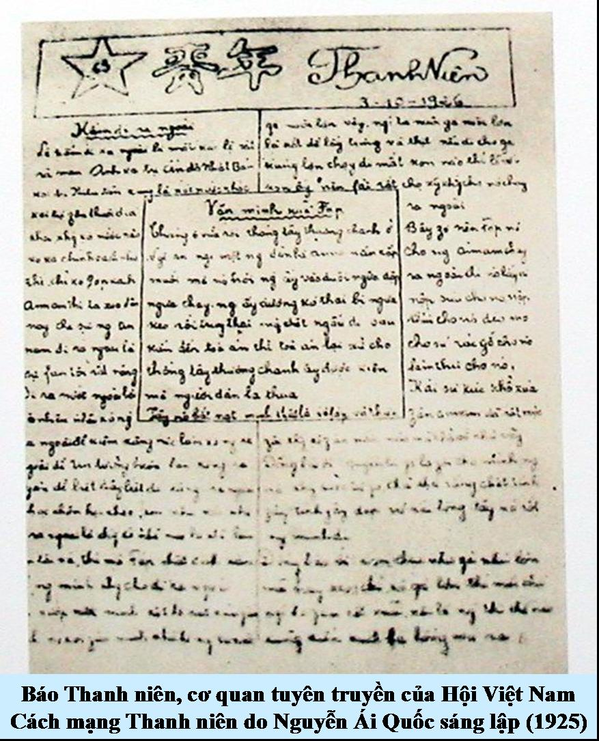
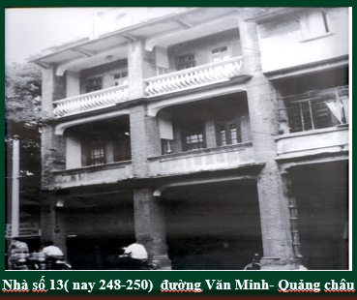

Slide 22
BÀI 6: HOẠT ĐỘNG CỦA NGUYỄN ÁI QUỐC VÀ SỰ THÀNH LẬP
ĐẢNG CỘNG SẢN VIỆT NAM
1. Hoạt động của Nguyễn Ái Quốc trong những năm 1918-1930
Gửi bản yêu sách đến hội nghị Véc xai
Tham gia sáng lập hội liên hiệp
Dự hội nghị Quốc tế nông dân được bầu vào BCH
Thành lập hội VNCMTN.
Triệu tập hội nghị thành lập Đảng.
1920
1922
1924
1927
1919
1921
1923
1925
1930
Đọc luận Cương của Lênin; bỏ phiếu tán thành quốc tế III và sáng lập ĐCS Pháp
Xuất bản báo Người cùng khổ
Tham dự và trình bày về cách mạng ở các nước thuộc địa tại đại hội V của quốc tế Cộng sản
Tập hợp các bài giảng thành Sách Đường kách mệnh
?. Theo em, sự kiện nào đánh dấu sự chuyển biến quan trọng về tư tưởng cách mạng của Nguyễn Ái Quốc?

Slide 23
BÀI 6: HOẠT ĐỘNG CỦA NGUYỄN ÁI QUỐC VÀ SỰ THÀNH LẬP
ĐẢNG CỘNG SẢN VIỆT NAM
1. Hoạt động của Nguyễn Ái Quốc trong những năm 1918-1930
Tháng 7-1920 đọc sơ thảo lần thứ nhất những luận cương của Lê –nin về vấn đề dân tộc và thuộc địa của Lê-nin
Luận cương của Lê nin đã giúp Nguyễn Ái Quốc tìm thấy con đường cứu nước, giải phóng dân tộc- đi theo con đường cách mạng vô sản
Tháng 12-1920: bỏ phiếu tán thành Đảng xã hội Pháp gia nhập Quốc tế cộng sảntham gia thành lập Đảng Cộng sản Pháp
Sự kiện này đánh dấu bước ngoạt hoạt động cách mạng của Nguyễn Ái Quốc từ chủ nghĩa yêu nước đến chủ nghĩa Mác-Lênin và theo con đường cách mạng vô sản

Slide 24
CÂU HỎI THẢO LUẬN: 2 phút
Con đường cứu nước của Nguyễn Ái Quốc có gì mới và khác với lớp người đi trước?
Nhóm 3
- Về con đường cách mạng
Nhóm 1
- Về hướng đi
GỢI Ý
-Về hướng đi: phương đông hay phương tây
-Về đối tượng: dựa vào ai để giải phóng dân tộc.
-Con đường cách mạng:đi theo xu hướng nào- tư sản, phong kiến, CNTB hay CNXH…
Nhóm 2
-Về đối tượng

Slide 25
Con đường cứu nước của Nguyễn Ái Quốc có gì mới và khác với lớp người đi trước?
Nội dung | Các bậc tiền bối | Nguyễn Ái Quốc
Hướng đi
Đối tượng
Con đường cách mạng
Phương Đông
Phương Tây
Dựa vào lực lượng bên ngoài để đánh Pháp
Phát huy sức mạnh dân tộc,sự ủng hộ của lực lượng tiến bộ quốc tế để phá bỏ xiềng xích nô lệ.
Đi theo xu hướng Phong kiến, Tư sản. Đưa Việt Nam theo con đường TBCN
Lựa chon con đường cứu nước theo xu hướng vô sản. Đưa Việt Nam theo con đường cách mạng XHCN

Slide 26


TRÒ CHƠI Ô CHỮ
1
N G U Y Ễ N Á I Q U Ố C
2
L Ê N I N
3
T U Y Ê N T R U Y Ề N
4
V Ă N B A
HOẠT ĐỘNG LUYỆN TẬP
5
N G Ư Ờ I C Ù N G K H Ổ
6
Đ Ừ Ơ N G K Á C H M Ệ N H
7
Q U Ả N G C H Â U
Y Ê U N Ư Ớ C
Y
Ư
U
N
C
Ơ
Ê
Hàng ngang số 4 gồm 5 ô:
Khi rời bến cảng Nhà Rồng ra nước ngoài Bác Hồ có tên gọi là gì ?
Hàng ngang số 3 gồm 11 ô:
Một trong hai hoạt động của Hội VNTNCM ?
Hàng ngang số 5 gồm 12 ô:
Ở Pháp NAQ làm chủ báo nào ?
Hàng ngang số 6 gồm 13 ô:
Một tài liệu dùng để huấn luyện cán bộ CM tại Quảng Châu ?
Hàng ngang số 7 gồm 9 ô:
Hội VNTNCM được thành lập ở đâu của Trung Quốc ?
Hàng ngang số 1 gồm 12 ô:
Bản yêu sách…gửi tới HN Vecxay 1919, ký tên ai?
Hàng ngang số 2 gồm 6 ô:
NAQ đọc sơ thảo luận cương của ai?

Slide 27
HOẠT ĐỘNG VẬN DỤNG
Những hoạt động của Nguyễn Ái Quốc (1919-1925) có những tác động nào đến cách mạng Việt Nam. Hãy chọn những câu đúng nhất.
A- Tìm được con đường cứu nước mới cho đất nước: Độc lập dân tộc gắn với chủ nghĩa xã hội.
B- Bước đầu tạo mối quan hệ giữa cách mạng Việt Nam với cách mạng thế giới.
C-Thành lập Đảng cộng sản Việt Nam.
D- Chuẩn bị về tư tưởng và tổ chức cho sự thành lập Đảng cộng sản Việt Nam .

